Slide 1
Day3-3 使用google雲端服務
Speaker: Malo

Slide 2
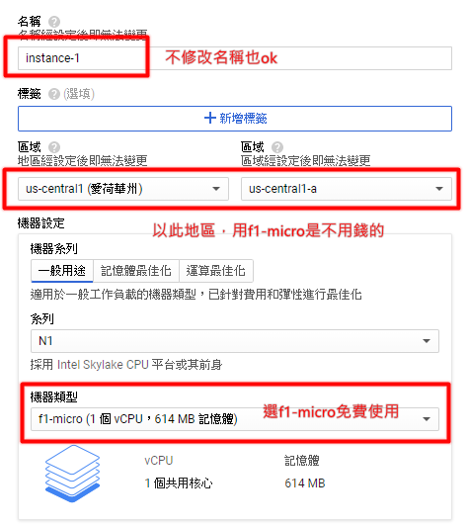
新增一台GCE的f1-micro機器

Slide 3
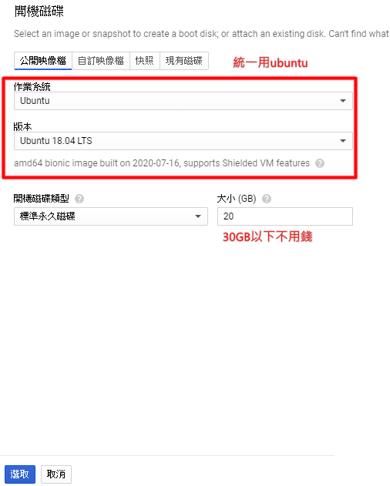
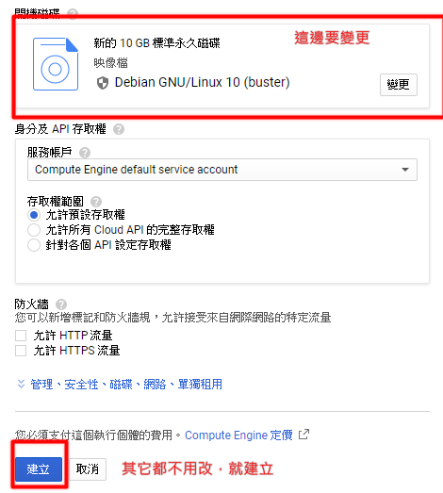
新增一台GCE的f1-micro機器

Slide 4
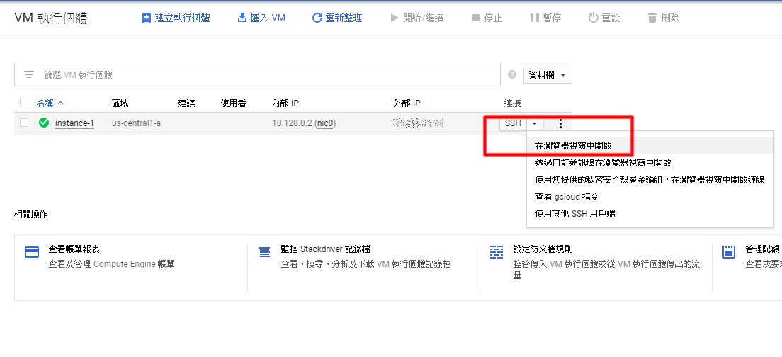
GCE排程

Slide 5
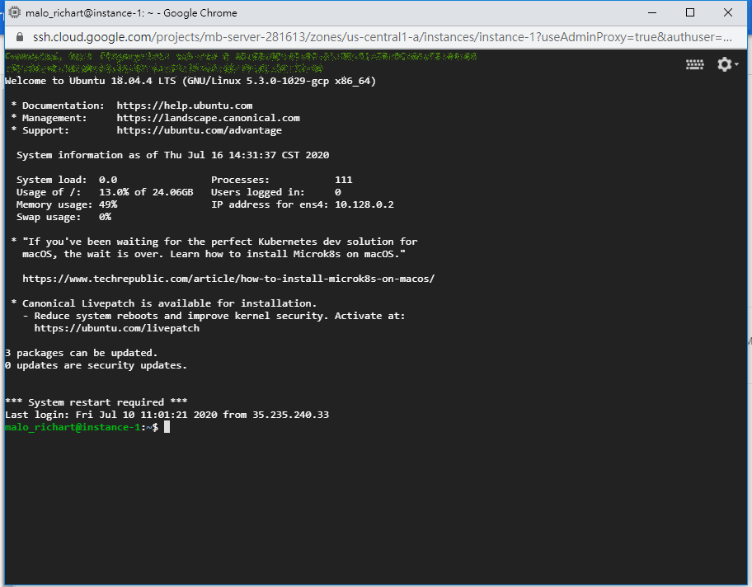
GCE排程

Slide 6
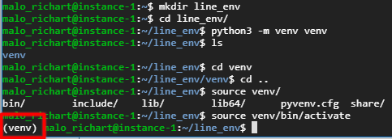
GCE排程
sudo apt-get update
sudo apt install python3-pip
按一下 ‘y’ ，enter後繼續安裝
pip3 install requests

Slide 7
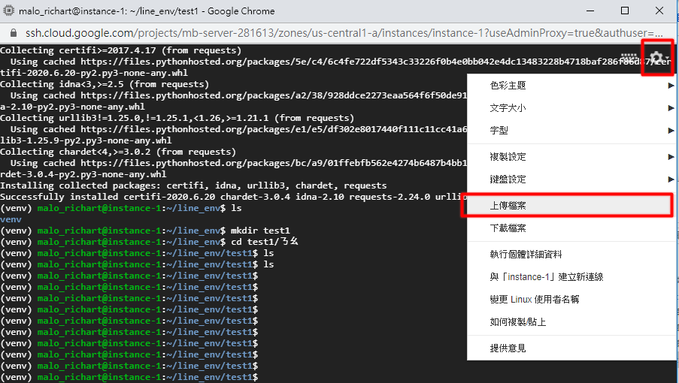
GCE排程
上傳程式前請打開，把key，和訊息內容改成你要的

Slide 8
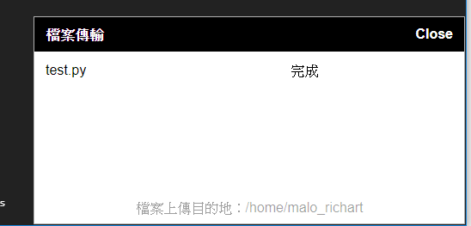
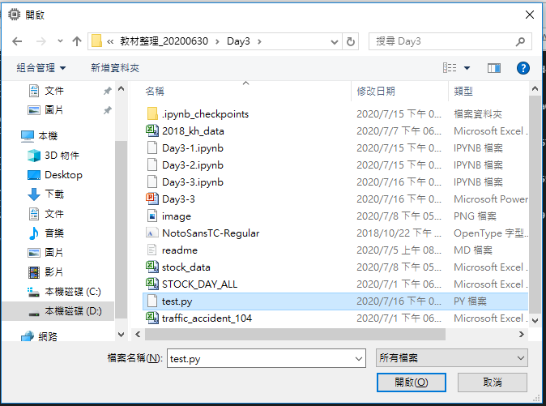
GCE排程

Slide 9
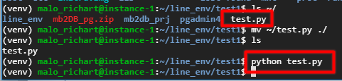
GCE排程
ls ~/
查看自己的home目錄的檔案中是否有上傳的檔案
mv ~/test.py ./
把上傳的檔案移到目前的目錄
python test.py
執行程式，確認可以發的出訊息來

Slide 10
Linux 指令
ls ~/
查看自己的home目錄的檔案中是否有上傳的檔案
mkdir testdir
建立testdir資料夾
cd testdir
進入testdir資料夾
cd ..
回到上一層資料夾
cat test.py
把檔案 test.py 的內容印出來
nano readme.txt
新增、編輯 readme.txt檔，用Ctrl^o存檔，Ctrl^x離開
rm test_img.py 刪除檔案

Slide 11
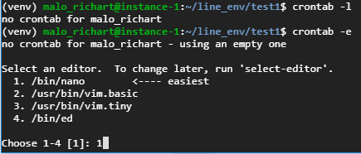
GCE中Linux排程
crontab -l
列出已有的cron排程服務
crontab -e
編輯排程服務檔
選1 使用 nano

Slide 12
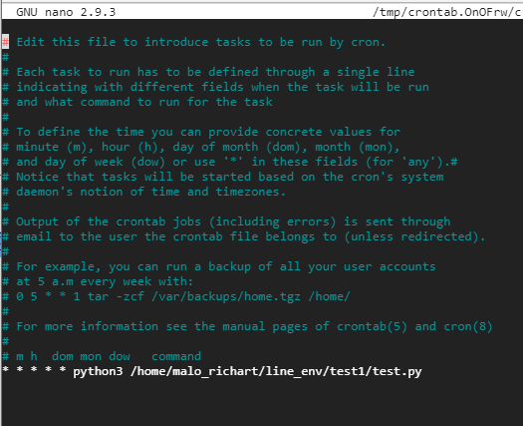
GCE排程
在最底下貼上 * * * * * python3 /home/malo_richart/test.py
這個指令欄位在檔案中有說明
路徑需要依自己的修改
按 Ctrl^o 存檔
按 Ctrl^x 離開
至此等一分鐘 就會有line訊息傳出

Slide 13
GCE排程
如果成功了!
請完成練習題:股票報價
請完成練習題:股價月趨勢圖的推送

Slide 14
補充說明

Slide 15
GCE排程
排程說明
每分鐘一次 * * * * * /home/malo/run.sh
每5分鐘一次 */5 * * * * /home/malo/run.sh
每天的8點10分執行一次 10 8 * * * /home/malo/run.sh
每天的8點，和18點執行一次 0 8,18 * * * /home/malo/run.sh
每天9~14點，每小時一次 0 8-18 * * * /home/malo/run.sh
每月的1、15執行一次
0 8 1,15 * * /home/malo/run.sh

Slide 16
GCE排程
排程如果需要限時間
每小時一次，但限定5分鐘就要結束程式 0 * * * * timeout -s 9 300 /home/malo/run.sh
每2小時一次，但執行2小時，關閉程式重啟(60*60*2=7200，取7198停止，重新執行程式為了不要二個同時存在，互搶資源) 0 */2 * * * timeout -s 9 7198 /home/malo/run.sh

